Slide 1
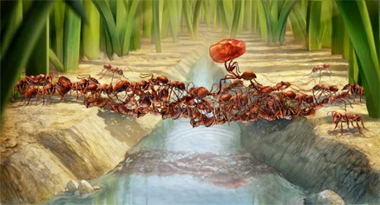
স্বাগতম

Slide 2
পরিচিতি
পাঠ পরিচিতি
অষ্টম শ্রেণি
বিষয়ঃ গণিত
অধ্যায়ঃ অষ্টম
সময়ঃ ৪৫ মিনিট
তারিখঃ ০৮/১১/১৯
জিয়াউল হক ভূঁঞা
সহকারী শিক্ষক
গণিত ও সাঃ বিজ্ঞান
ফেনী আলীয়া কামিল মাদ্রাসা

Slide 3
তোমরা কিসের ছবি দেখছ
সামান্তরিক
যে চতুর্ভুজের বিপরীত বাহু গুলো পরস্পর সমান ও সমান্তরাল, তা সামান্তরিক ।
সামান্তরিক এর সংজ্ঞা বল

Slide 4
আজকের পাঠ
সামান্তরিক

Slide 5
পাঠ শেষে শিক্ষার্থীরা------
১। সামান্তরিক এর ধর্মাবলি যাচাই
করতে পারবে ।
২। সামান্তরিক এর ধর্মাবলির যুক্তিমূলক
প্রমান করতে পারবে ।

Slide 6
সমস্যা ০১- সামান্তরিকের বিপরীত বাহুগুলো পরস্পর সমান ও সমান্তরাল ।
বিশেষ নির্বচন :
S
R
মনে করি, PQRS সামান্তরিকের PQ=SR এবং PQ || SR ।
P
Q
প্রমাণ করতে হবে যে, PS=QR এবং PS || QR .

Slide 7
S
R
অঙ্কন : P,R যোগ করি ।
P
Q
প্রমাণ :
১. যেহেতু PQ || SR এবং PR ছেদক ।
$<QPR= <PRS$

Slide 8
২. এখন $∆PQR$ও $∆PSR$এ
PQ = SR
S
R
3. PR = PR
P
Q
4. এবং অন্তভূর্ক্ত $<QPR$ = অন্তভূর্ক্ত $<PRS$
$∆PQR \sim$ $∆PSR$
সুতারাং PS = QR

Slide 9
S
R
$<PRQ= <RPS$
P
Q
এখন PS ও QR রেখাদ্বয়ের ছেদক PR দ্বারা উৎপন্ন একান্তর কোনদ্বয় সমান হওয়ায় PS ও QR রেখাদ্বয় সমান্তরাল ।
PS=QR এবং PS || QR .

Slide 10
দলীয় কাজ
সময়ঃ ৭ মিনিট
ঊপপাদ্য -৩
সামান্তরিকের কর্ণদ্বয় পরস্পরকে সমদ্বিখন্ডিত করে ।

Slide 11
মূল্যায়ন
সময়ঃ ৩ মিনিট
১. PQ || SR এবং PR ছেদক হলে ,
$<QPR=$?

Slide 12
বাড়ীর কাজ
S
R
M
P
Q
চিত্রে, PQ=SR এবং PQ || SR
ক. PQ ভূমিবিশিষ্ট দুইটি ত্রিভুজের নাম লেখ ।
খ. প্রমাণ কর যে, PS ও QR পরস্পর সমান ও সমান্তরাল।
গ. দেখাও যে, PM=RM ও QM=MS

